Slide 1
Git 교육자료 하편
2021.01 제작

Slide 2
목차
Git 브랜치
git branch
git checkout
git merge
GitHub
Fork
Pull request
Collaborate
Git 고급
git stash
git reset
git flow

Slide 3
Git 브랜치 – git branch & git checkout
주로 다른 사람과의 협업할 때 사용.
각자 다른 부분을 작업하고 있을 때, 브랜치를 생성한다.
git branch <branch name> : 현재 위치에서 브랜치를 하나 생성함.
git checkout <branch name> : 현재 작업 위치(HEAD)를 변경함.

Slide 4
Git 브랜치 – git branch & git checkout
초기 상태 (C0~C1은 커밋 된 순서, 예시에서 git add와 commit message는 생략)
HEAD
main
C0
C1

Slide 5
Git 브랜치 – git branch & git checkout
git branch example : example이라는 브랜치 생성
HEAD
main
C0
C1
example

Slide 6
Git 브랜치 – git branch & git checkout
git commit
HEAD
main
C0
C1
C2
example

Slide 7
Git 브랜치 – git branch & git checkout
git checkout example : HEAD를 example 위치로 이동
main
C0
C1
C2
example
HEAD

Slide 8
Git 브랜치 – git branch & git checkout
git commit
main
C0
C1
C2
C3
example
HEAD

Slide 9
Git 브랜치 – git merge
각각의 브랜치에서 작업한 내용을 한데 모아야함.
git merge <branch name> : 해당 브랜치를 HEAD에 병합한다.

Slide 10
Git 브랜치 – git merge
만약 merge도중, 두 브랜치 간에 코드가 겹치는 부분이 있어 충돌이 발생 할 수 있다. 이때는
충돌한 파일 수정 (vim ,notepad 등등 이용…)
git add <충돌했던 파일명>
git commit –m <commit message>
를 해주면 된다.
만약 merge를 취소하고 싶다면 다음 명령어를 입력한다.
git merge --abort

Slide 11
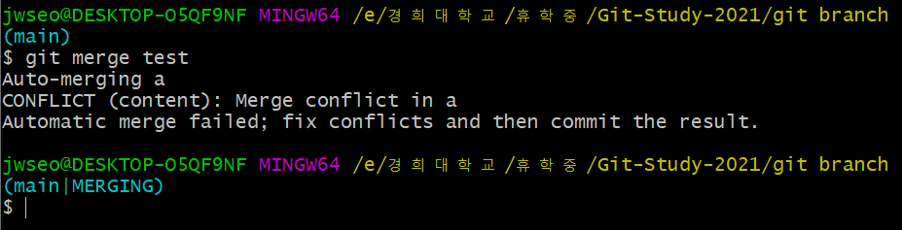
Git 브랜치 – git merge
merge 하는 중간에 conflict가 발생하면 다음과 같이 (HEAD 브랜치|MERGING)이 표시된다.

Slide 12
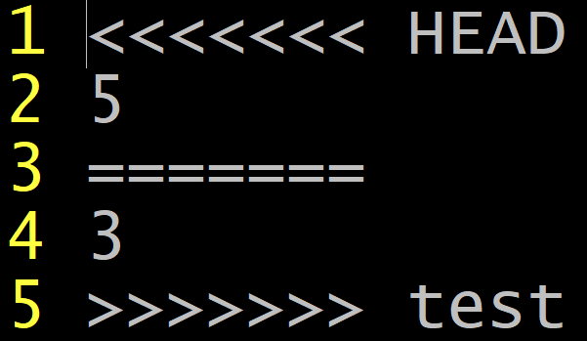
Git 브랜치 – git merge
충돌이 발생한 파일 a를 확인해보면 다음과 같다.
vim a
구분선을 기준으로 위쪽은 HEAD의 내용(5), 아래쪽은 HEAD에 병합할 test 브랜치의 내용(3)이다.

Slide 13

Git 브랜치 – git merge
보통은 팀원과 어떤 브랜치의 내용을 택할 지 상의해야하지만, 이번 예시에서는 test 브랜치의 내용을 택하기로 했다.
충돌이 발생한 파일 a를 위와 같이 수정하면 다음과 같다.
이제 파일을 저장하고 나와서 다음 명령어를 입력하면 merge가 완료된다.
git add a
git commit –m “Merge branch test into main”

Slide 14
Git 브랜치 – git merge
git checkout main : main 브랜치로 HEAD를 이동
HEAD
main
C0
C1
C2
C3
example

Slide 15
Git 브랜치 – git merge
git merge example : example 브랜치를 HEAD에 병합
HEAD
main
C0
C1
C2
C4
merge 자체로도 커밋이 생성됨을 유의
C3
example

Slide 16
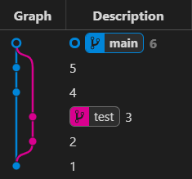
Git 실습 7 – branching
git 명령어들을 이용하여 해당 그림처럼 구성. Commit 메시지는 중요하지 않으나, commit간의 순서는 중요.
아직 reset을 배우지 않은 시점이니, 잘못하면 지우고 다시시작

Slide 17
Git 고급
Git 고급에서는 세가지를 다뤄보도록 하겠습니다.
git stash : 작업하던 도중에 다른 브랜치로 이동할 수 있게 한다.
git reset : 옵션에 따라 git commit, git add 또는 파일 수정 자체를 되돌린다.
git flow : 브랜치를 효율적으로 사용하고 관리하기 위한 전략

Slide 18
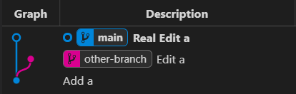

Git 고급 – git stash
현재 상황은 다음과 같다. (HEAD는 main)
이 상태에서 파일 a를 수정하고 other-branch로 이동해보자
git checkout other-branch

Slide 19
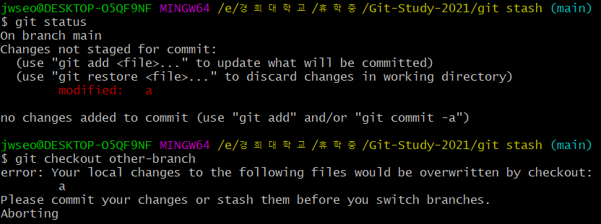
Git 고급 – git stash
다음과 같은 오류가 뜨게 된다.

Slide 20
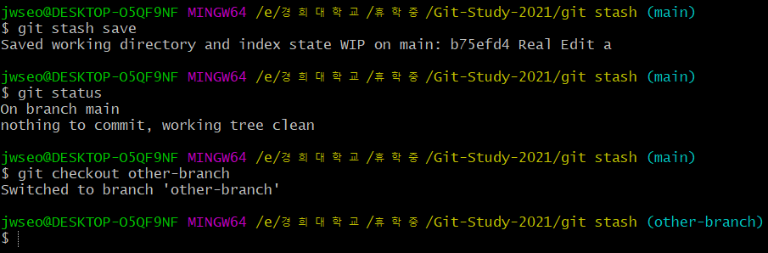
Git 고급 – git stash
이때, 다음 명령어를 입력하여 현재 파일의 변경사항을 저장
git stash : 현재 상황을 저장한다.

Slide 21
Git 고급 – git stash
git stash list : stash의 list를 출력한다.

Slide 22
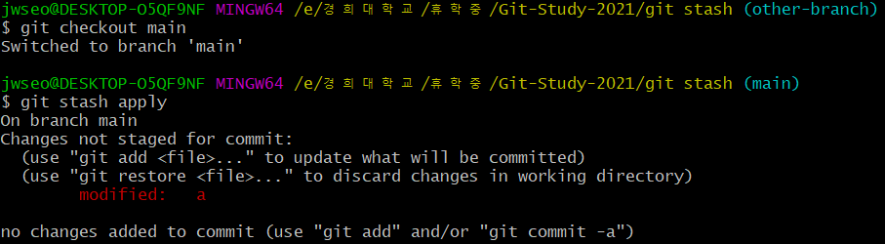
Git 고급 – git stash
다시 main 브랜치로 돌아와서 stash를 적용
git stash apply : 가장 최근 stash를 적용한다.
git stash apply stash@{n} : 특정 stash를 지정하여 적용한다

Slide 23
Git 고급 – git stash
git stash --keep-index : staging area의 상태까지 stash에 저장한다.
git stash apply --index : staging area의 상태까지 적용한다.
git stash drop : 가장 최근 stash를 drop한다.
git stash drop stash@{n} : 특정 stash를 drop한다.

Slide 24
Git 실습 8 – git stash
방금 예시를 실습해보자.
초기 상태는 우측과 같다.
파일 a를 수정해보고 other-branch로 checkout을 시도해본다.
git stash를 사용하고, other-branch로 이동한다.
other-branch에서 다시 main으로 이동한다.
git stash apply로 변경사항을 되돌린다.
git stash drop으로 stash를 삭제한다.

Slide 25
Git 고급 – git reset
초기 상태(index=staging area, master=main)

Slide 26
Git 고급 – git reset
git reset --soft HEAD~n : HEAD포함 n개 소프트 리셋. git commit과 반대 역할. n이 없다면 1로 간주

Slide 27
Git 고급 – git reset
git reset (--mixed) HEAD~n : HEAD포함 n개 리셋. git add과 반대 역할

Slide 28
Git 고급 – git reset
git reset --hard HEAD~n : HEAD포함 n개 리셋. 파일을 수정하기 전으로 되돌림

Slide 29
Git 실습 8 – git reset
Local repository를 하나 만든다.
3개의 커밋(C0, C1, C2)을 생성한 다음
C1의 상태로 돌아간다. (파일도 C1의 상태로)

Slide 30
Git 고급 – git flow
git flow : 브랜치를 효율적으로 관리하기 위한 전략
크게 다음의 브랜치로 구성
main(=master) : 제품으로 출시될 수 있거나 현재 배포중인 브랜치
release : 배포를 준비하는 브랜치
develop : 다음 출시버전을 개발하는 브랜치
feature : 기능을 개발하는 브랜치

Slide 31

Git 고급 – git flow
develop에서 특정 기능을 위해 feature를 분기한다.
feature에서 개발이 끝나면 develop으로 병합한다.
develop에서 배포를 위해 release를 분기한다.
테스트가 완료되면 release를 develop과 master에 병합한다.

Slide 32
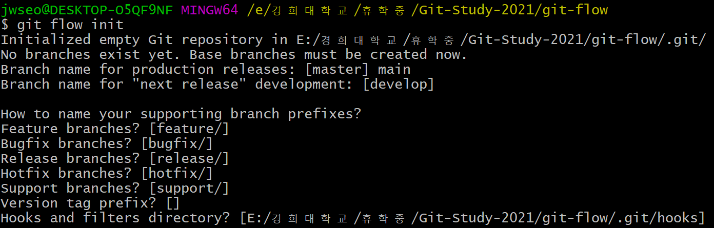
Git 고급 – git flow
직접 브랜치를 만들고 병합하여 git flow를 따라 갈 수 있지만, git flow 명령어 집합은 이를 편하게 해준다.
git flow init : 현재 디렉토리에 git init을 포함하여 기본 세팅을 한다.
이때, production release branch를 main으로 설정한다.

Slide 33
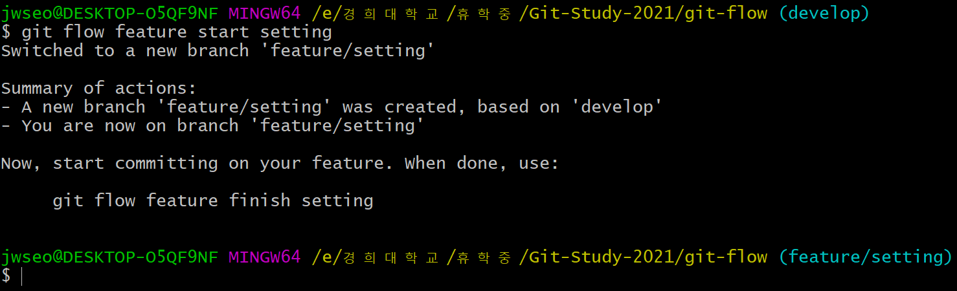
Git 고급 – git flow
git flow feature start <name> : 새 feature을 개발할 때 사용, 명령어를 실행하면 feature/<name>의 브랜치가 생성된다.

Slide 34
Git 고급 – git flow
git flow feature finish <name> : 해당 feature 브랜치를 develop 브랜치에 병합한다. 병합이 완료된 feature 브랜치는 삭제된다.
git flow feature finish <name> -k : feature 브랜치를 삭제하지 않으면서 develop 브랜치에 병합한다.
git flow feature finish <name> --no-ff : fast-forward 방식을 적용하지 않은 채 develop 브랜치에 병합한다.

Slide 35
Git 고급 – git flow
git flow feature publish <name> : 해당 feature 브랜치를 remote에 게시한다.
git flow feature pull origin <name> : 해당 feature 브랜치를 remote(origin)에서 가져온다.

Slide 36
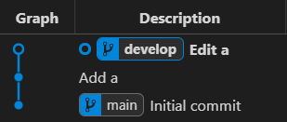
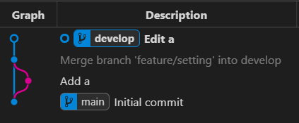
Git 고급 – git flow
fast-forward vs non-fast-forward
git flow finish setting
git flow finish setting --no-ff

Slide 37
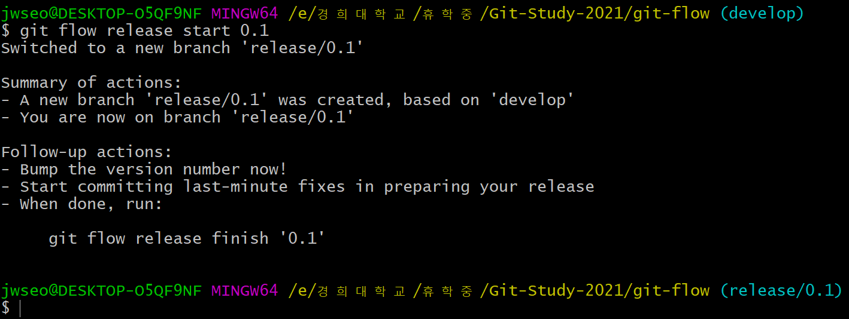
Git 고급 – git flow
git flow release start <release version> : develop 으로부터 새 release를 분기한다. 명령이 실행되면 release/<release version>이라는 브랜치가 생성된다.

Slide 38
Git 고급 – git flow
git flow release finish <release version> : release를 main에 병합시킨다. 이때 병합과정에서 생기는 커밋에 내용이 release version인 태그가 붙게 된다.
git flow release publish <release version> : 해당 release 브랜치를 remote에 게시한다.

Slide 39
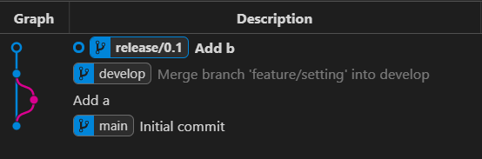
Git 고급 – git flow
사용 예시
release/0.1에서 하나의 커밋을 한 상황

Slide 40
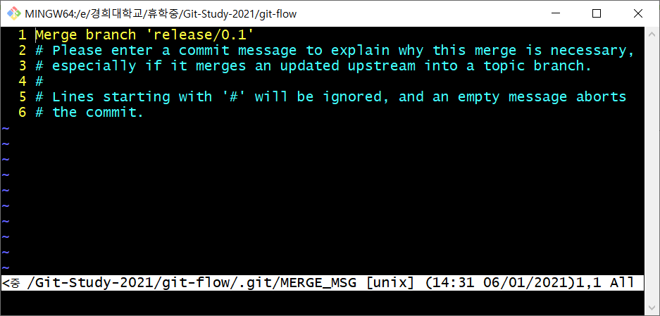
Git 고급 – git flow
git flow release finish 0.1를 하게 되면 총 3개의 vim 화면이 열린다.
1. release를 main에 병합하는 과정에서 커밋 메시지, 그냥 저장하고 나가도록 한다. (:wq)

Slide 41
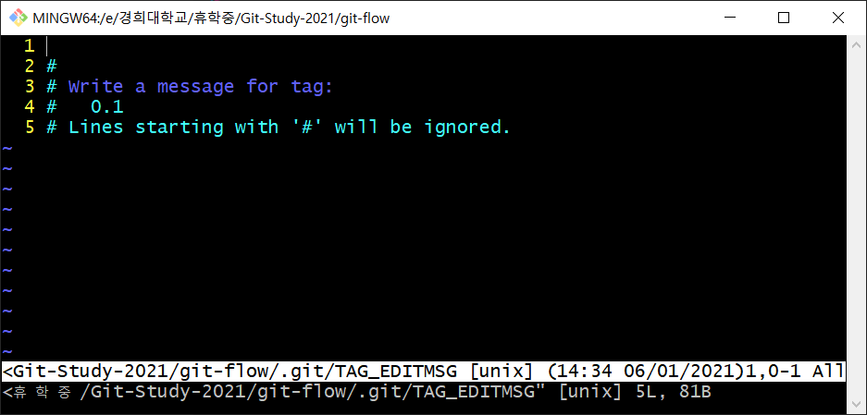
Git 고급 – git flow
2. 태그를 작성하는 화면,
맨 윗줄에 release version(0.1)을 입력하고 저장하고 나간다. (:wq)

Slide 42
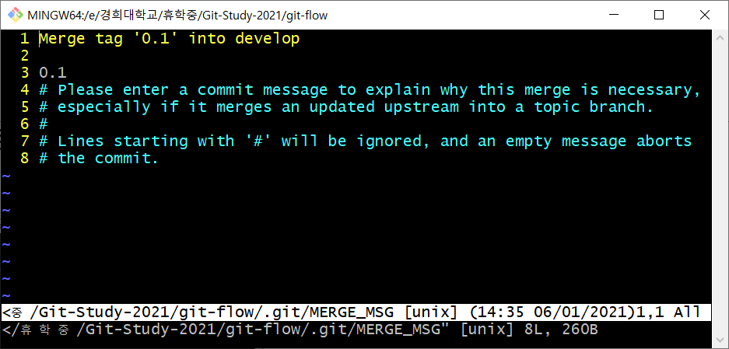
Git 고급 – git flow
3. 다시 main 을 develop에 합병할때의 커밋 메시지,
그냥 저장하고 나가도록 한다. (:wq)

Slide 43
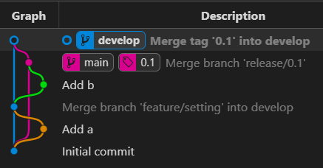
Git 고급 – git flow
명령이 정상적으로 수행되면 다음과 같다.
release 브랜치는 release version을 태그로 하여 main에 병합되었고,
main 브랜치에서 develop 브랜치로 병합이 이루어졌다.

Slide 44
Git 실습 9 – git flow
위 과정을 전반적으로 한번 실습해 봅시다.
git flow init을 한다.
새로운 feature인 setting을 생성하여 하나의 커밋을 한다.
feature/setting을 develop에 병합한다.
버전이 0.1인 release를 생성하여 하나의 커밋을 한다.
release/0.1을 finish하여 main과 develop에 반영한다. 태그는 0.1로 한다.

Slide 45
GitHub - fork
Repository의 owner나 collaborator가 아니면, 해당 repository를 수정할 수 없음. => fork 사용
Fork를 통해 다른 사람의 repository를 복사해 올 수 있음
Fork된 repository는 소유주가 본인으로 변경=>push 가능
ex) pmy0792/repo1을 fork하면 JJuOn/repo1이 됨
Open Source Contribution은 주로 fork를 통해 이뤄짐

Slide 46
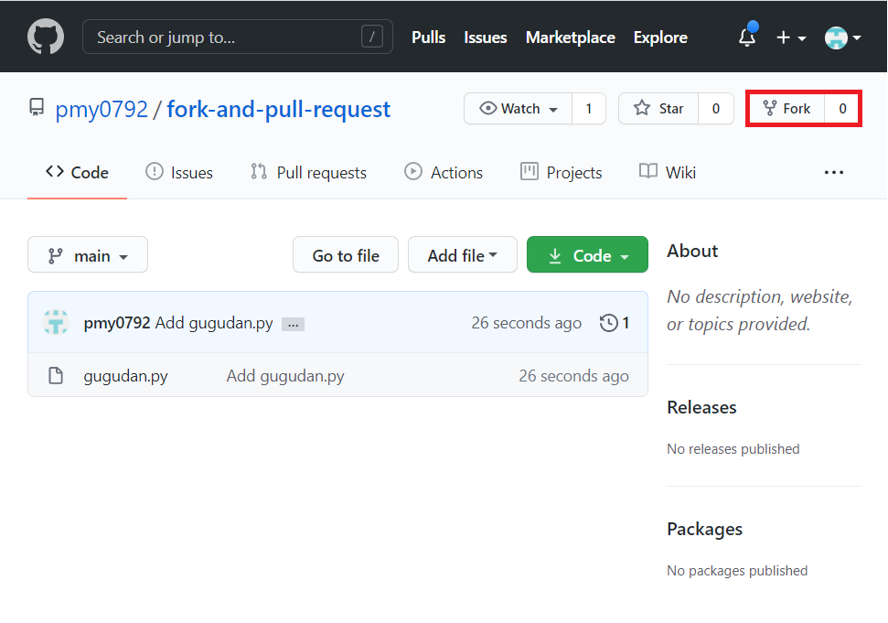
GitHub – fork
다른 사람의 repository에서 fork를 클릭, 본인을 선택

Slide 47
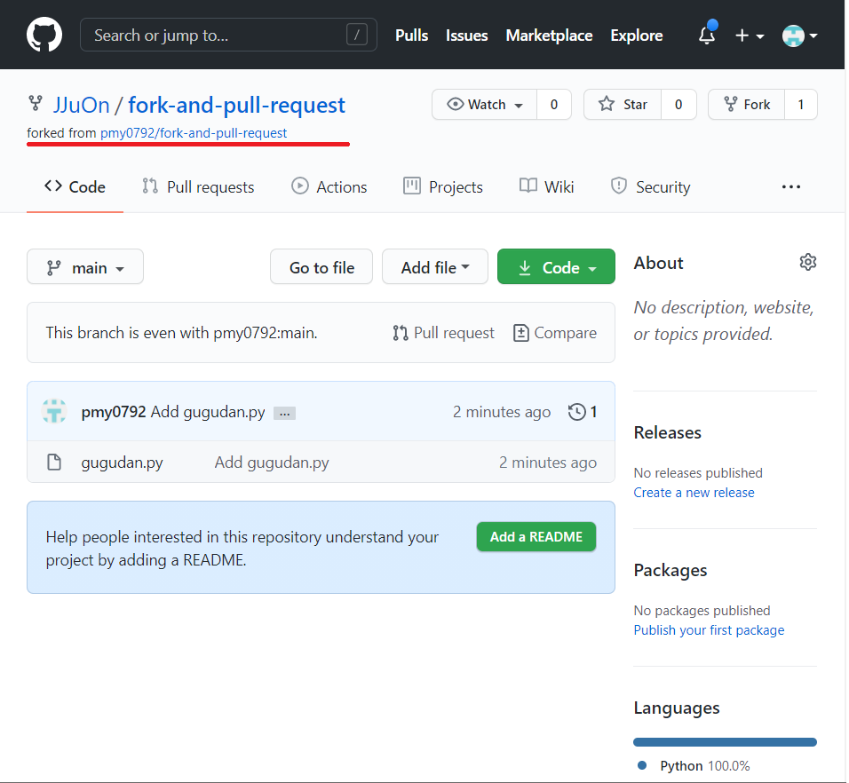
GitHub – fork
이제 수정 권한이 있는 fork된 repository 생성

Slide 48
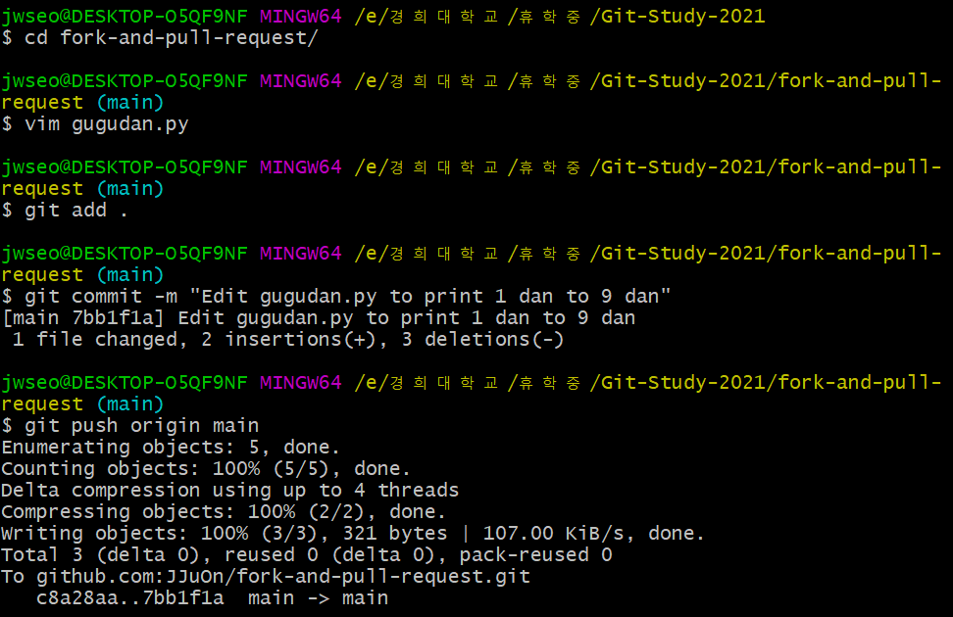
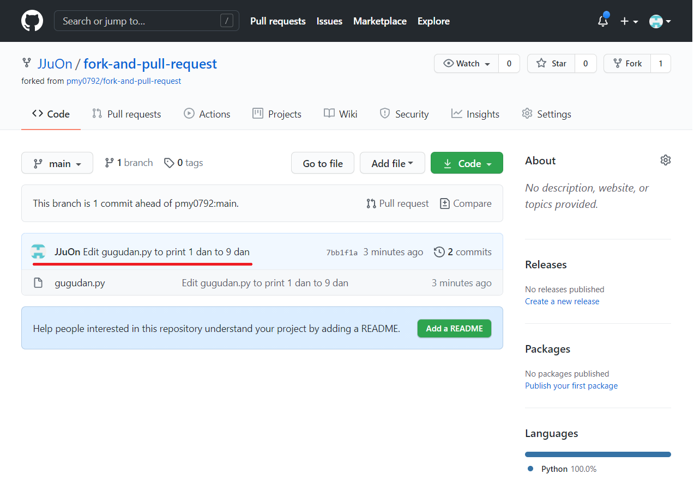
GitHub – fork
git clone <fork된 repo의 ssh 주소>을 통해 작업할 수 있음.
해당 repo는 내 소유의 repo이기 때문에 모든 권한이 있다.
원본 repo의 소스코드를 일부 변경 후
add ,commit, push
성공적으로 push 된 모습

Slide 49
GitHub – pull request
Fork된 repository를 수정한 후, 원본 repository에 반영하기 위해 pull request 사용.
Pull request 하는 도중, 소스코드에 대한 검토가 이루어짐.
또한 pull request는 협업할 때, remote에서 브랜치간 병합에도 자주 사용된다.

Slide 50
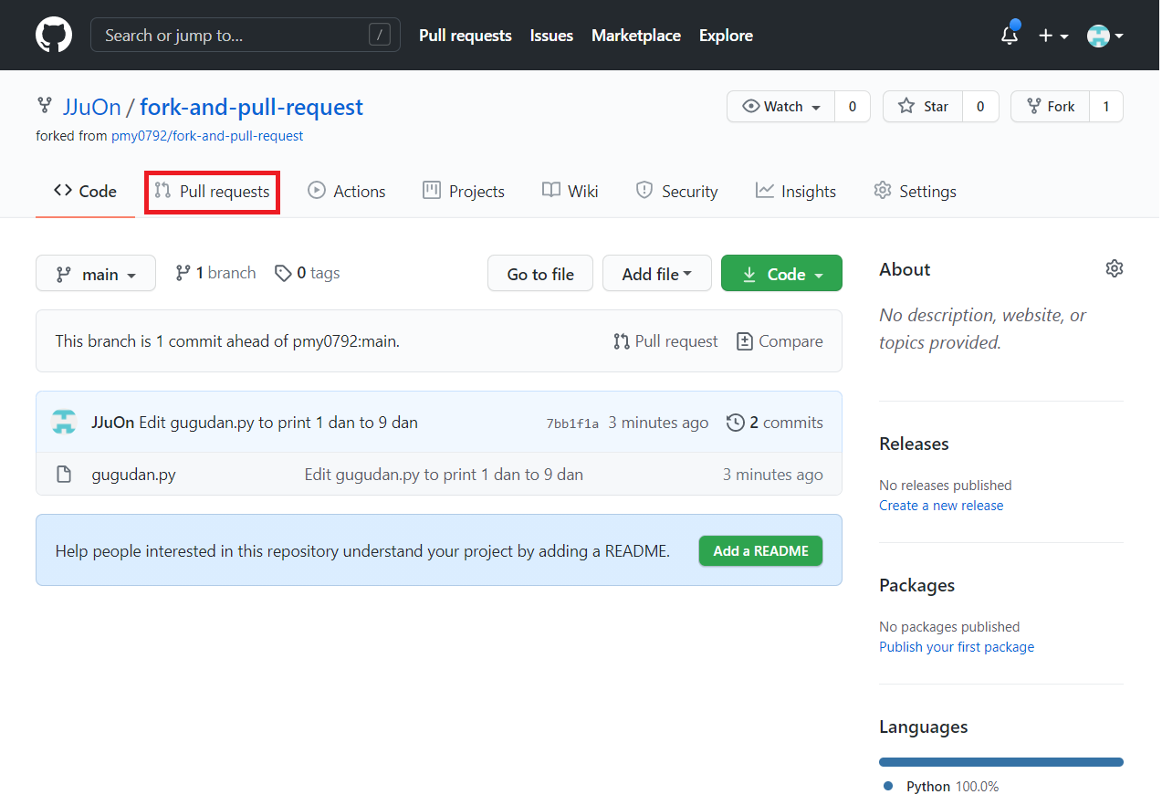
GitHub – pull request
자신의 fork된 repo에서 pull request를 클릭

Slide 51
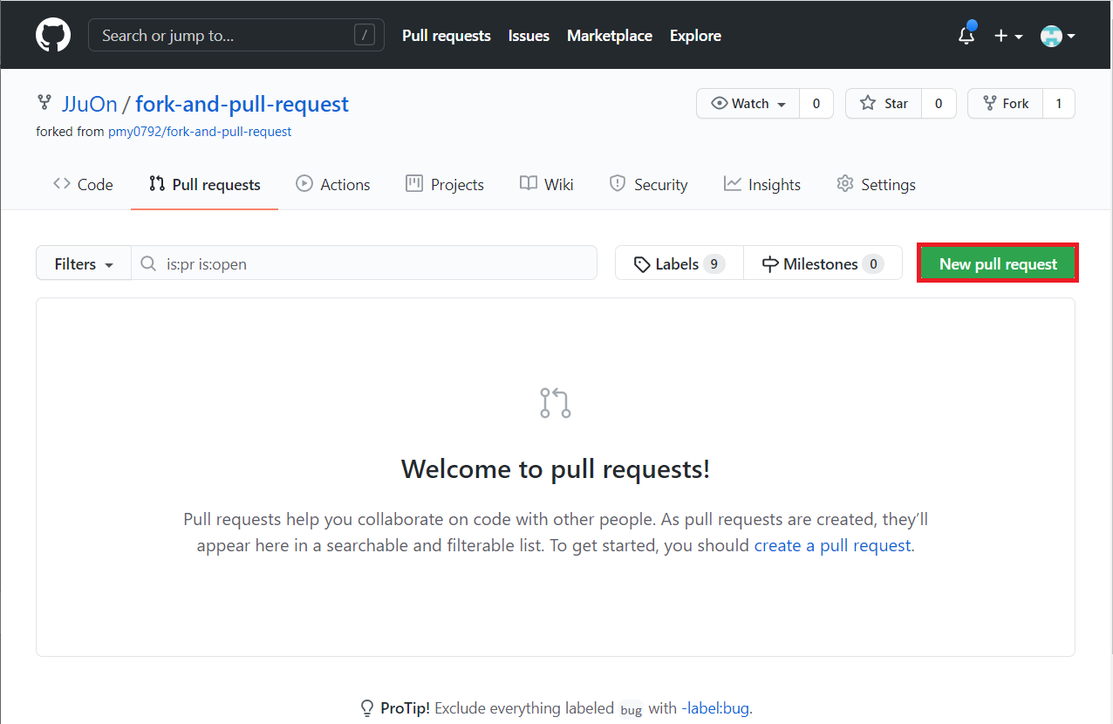
GitHub – pull request
New pull request 클릭

Slide 52
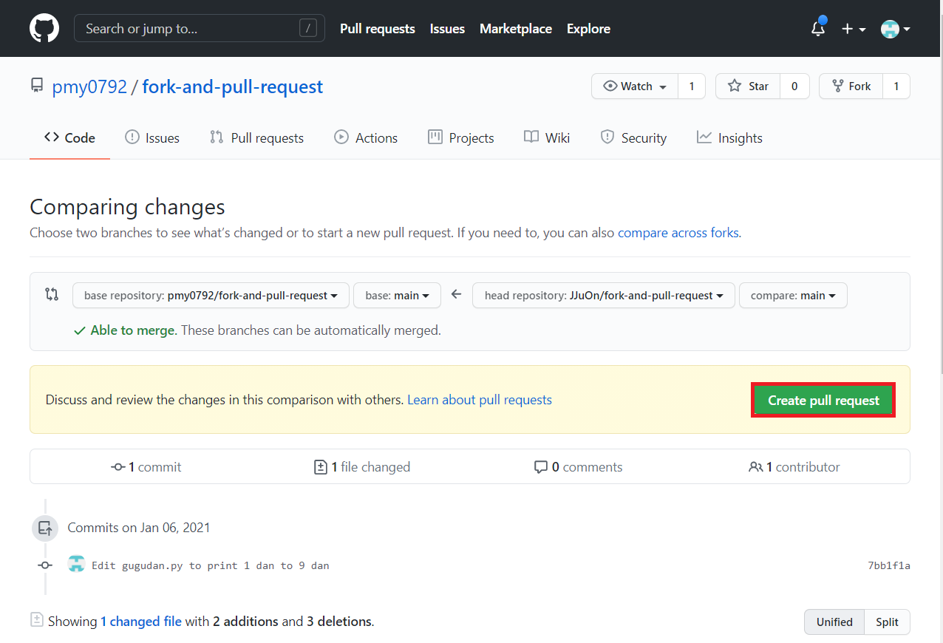
GitHub – pull request
자동으로 원본 repo로 이동하게 된다. Create pull request 클릭

Slide 53
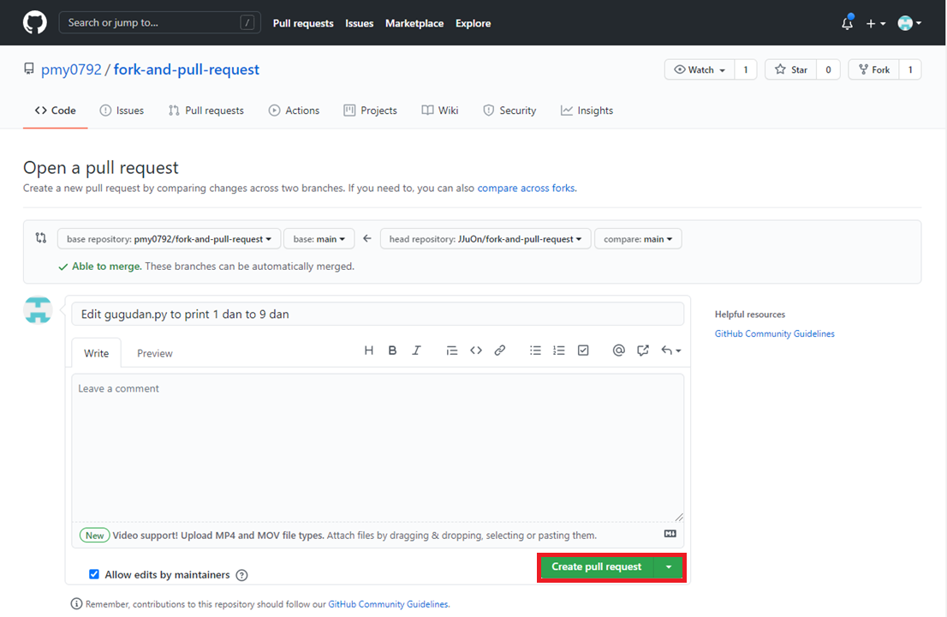
GitHub – pull request
Create pull request 클릭

Slide 54
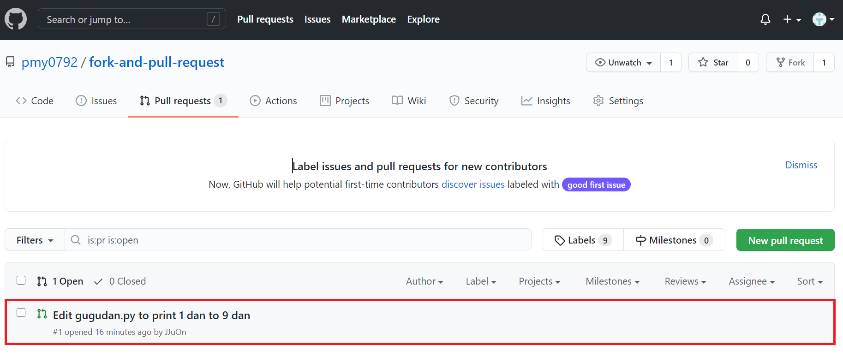
GitHub – pull request
원본 repo의 owner는 pull request 탭에서 해당 pull request를 클릭

Slide 55
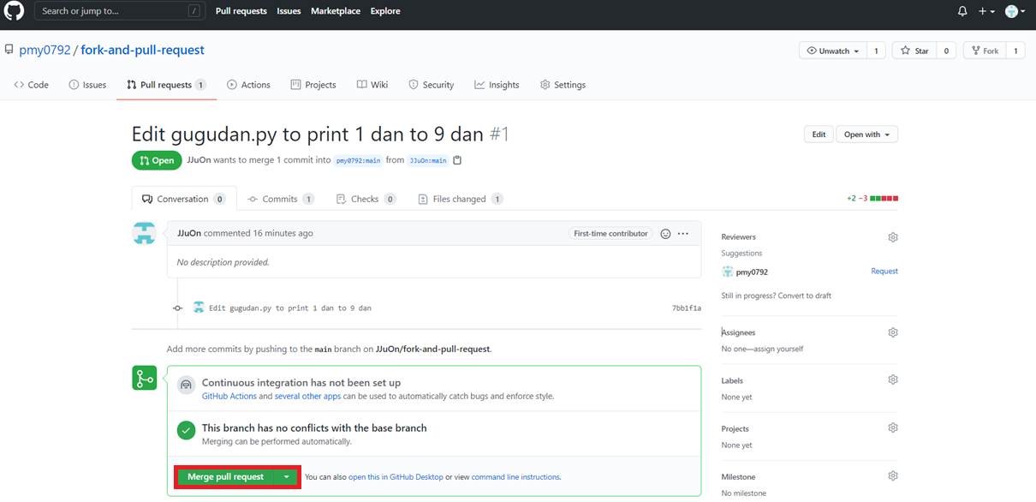
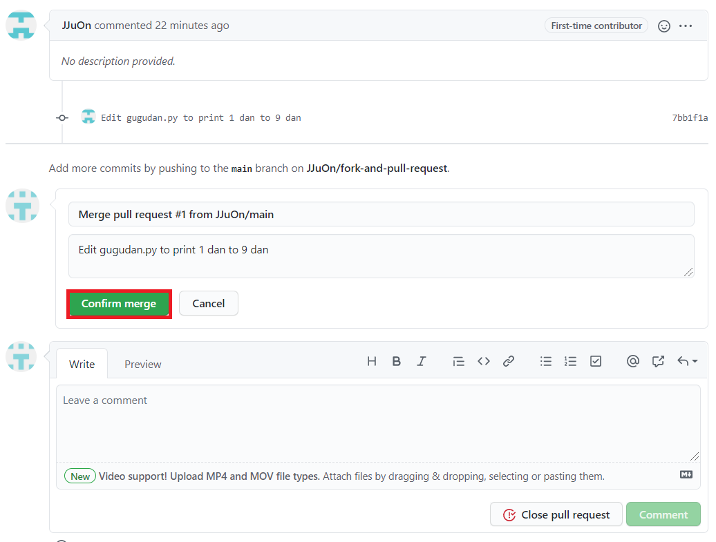
GitHub – pull request
Merge pull request, confirm merge를 클릭하여 원본 repo에 반영

Slide 56
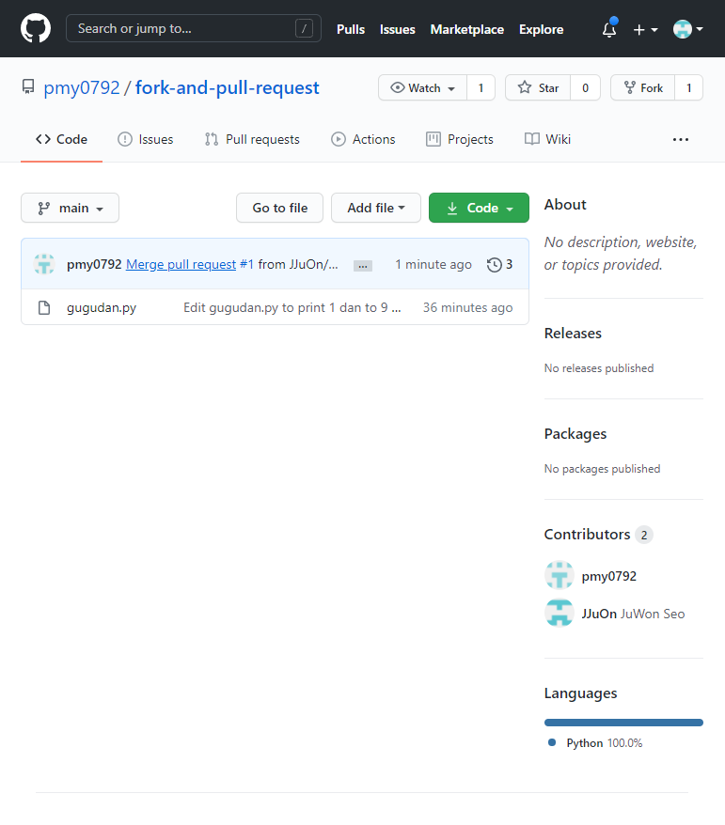
GitHub – pull request
수정 사항이 반영된 모습, contributor에 추가 되었다.

Slide 57
Git 실습 10 – fork & pull request
2인이 짝을 이룬다.
각자 GitHub에서 새 repository를 생성하고, 텍스트 파일 하나를 commit한 다음 push도 한다.
서로의 repository를 fork한 후, 텍스트 파일을 수정한 다음 commit, push한다.
서로의 원본 repository로 pull request를 하고, 확인 후 confirm merge한다.

Slide 58
GitHub – collaborate
GitHub에서는 collaborator를 등록하여 remote repo에 대한 편집 권한을 부여할 수 있음.
fork & pull request 또는 collaborate를 통해 repository에 자신의 커밋이 반영되면 해당 repository의 contributor가 된다.

Slide 59
GitHub – collaborate
GitHub repository 페이지에서 settings 클릭

Slide 60
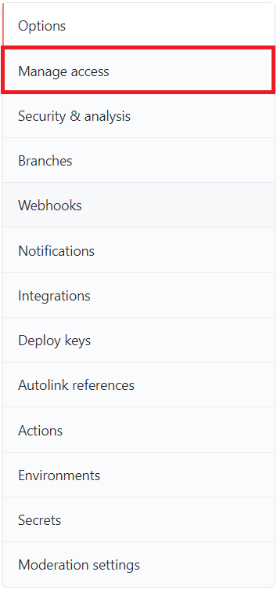
GitHub – collaborate
Manage access

Slide 61
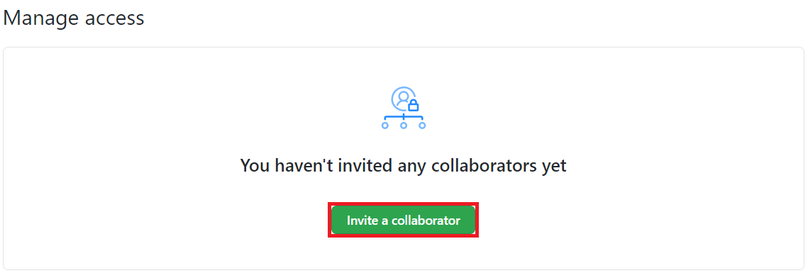
GitHub – collaborate
Invite a collaborator

Slide 62
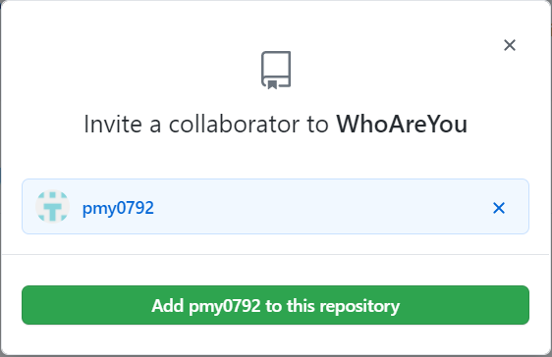
GitHub – collaborate
초대할 사람 검색 (username, email 등)

Slide 63
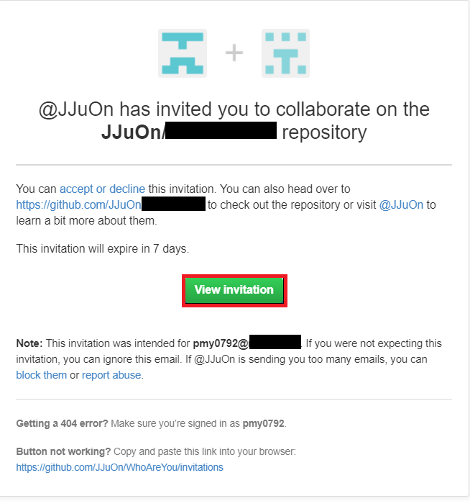
GitHub – collaborate
초대받은 사람은 이메일 들어가서 확인한다.

Slide 64
Git 실습 11 – collaborate
2인이 짝을 이룬다.
각자 GitHub에 새로운 repo를 생성한 다음, collaborator로 서로를 등록한다.
서로의 repo를 clone한 후, 텍스트 파일 하나를 생성하여 커밋한다.

Slide 65
참고자료 – git 연습하기 좋은 사이트
https://learngitbranching.js.org/?locale=ko
좌측 터미널에 sandbox를 입력하면 자유롭게 연습할 수 있다!

Slide 66
수고하셨습니다!

